Slide 1

ИНСТИТУТ СИСТЕМНОЙ
И ПРОГРАММНОЙ ИНЖЕНЕРИИ И ИНФОРМАЦИОННЫХ ТЕХНОЛОГИЙ
Основы программирования
Семинар №1

Slide 2

ПЛАН СЕМИНАРА
1. Типы данных
2. Форматный ввод/вывод данных
2.1. Управляющие символы
2.2. Форматы
3. Структурные операторы
3.1. Оператор IF
3.2. Оператор WHILE/ DO WHILE
3.3. Оператор FOR
3.4. Оператор SWITCH-CASE

Slide 3

ТИПЫ ДАННЫХ
Краткая теоретическая справка
БАЗОВЫЕ |  | ПОЛЬЗОВАТЕЛЬСКИЕ
ЦЕЛОЧИСЛЕННЫЙ | int short long int | Массивы Структуры Классы и пр.
ВЕЩЕСТВЕННЫЙ | float double
ЛОГИЧЕСКИЙ | bool
«ПУСТОЙ» | Void
СИМВОЛЬНЫЙ | char

Slide 4
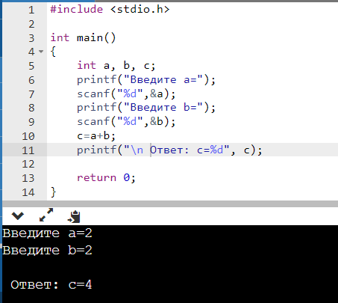
ФОРМАТНЫЙ ВВОД/ВЫВОД ДАННЫХ
Пример использования функций:
Краткая теоретическая справка
Ввод и вывод информации осуществляется через функции стандартной библиотеки.
Прототипы рассматриваемых функций находятся в файле stdio.h.
Эта библиотека содержит функции
printf() — для вывода информации
scanf() — для ввода информации.

Slide 5
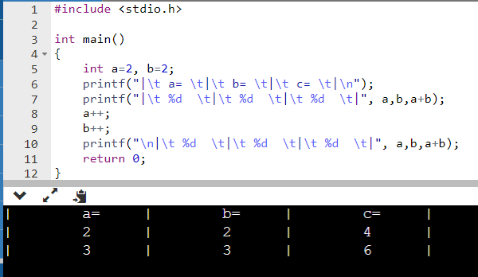
УПРАВЛЯЮЩИЕ СИМВОЛЫ
Пример использования управляющих символов:
Краткая теоретическая справка
Управляющие символы не выводятся на экран, а управляют расположением выводимых символов в функции printf(). Отличительной чертой управляющего символа является наличие обратного слэша ‘\’ перед ним.
Основные управляющие символы:
\n — перевод строки;
\t — горизонтальная табуляция;
\v — вертикальная табуляция;
\b — возврат на символ;
\r — возврат на начало строки.

Slide 6
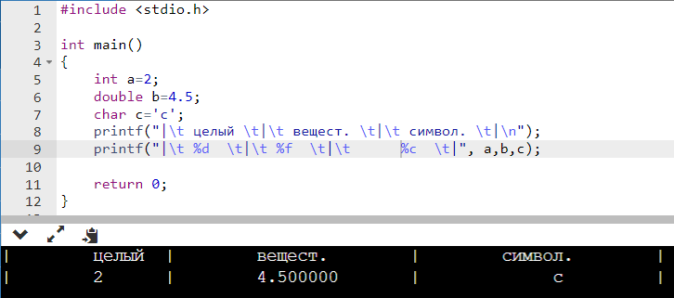
ФОРМАТЫ
Пример использования форматов:
Краткая теоретическая справка
Строка форматов содержит форматы для вывода значений. Каждый формат вывода начинается с символа %. После строки форматов через запятую указываются имена переменных, которые необходимо вывести.
Основные форматы:
%d — целочисленный формат;
%f — вещественный формат;
%c — символьный формат.

Slide 7
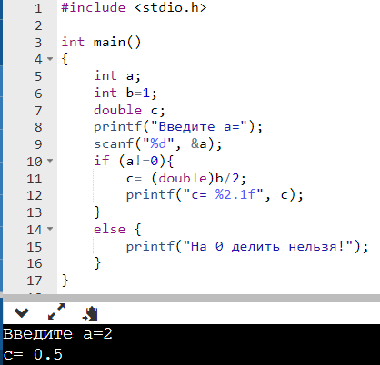
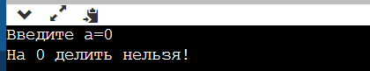
ОПЕРАТОР IF
Пример использования оператора:
Краткая теоретическая справка
Оператор ветвления, проверяет некоторое условие и, в зависимости от результатов, выполняет определенный блок кода. В качестве условий могут использоваться любые операции возвращающие значение типа bool. Если при несоблюдении условия надо выполнить какой-то код, то к оператору if можно добавить блок else.
if(условие) {
// do something
} else {
// do something else
}

Slide 8
ОПЕРАТОР WHILE/DO WHILE
Краткая теоретическая справка
while
do while
Оператор цикла, выполняет блок кода, пока условие принимает значение true. Перед каждым выполнением цикла, выражение while проверяется и может выполняться от нуля (то есть вообше не выполниться) до нескольких раз.
while (условие) {
// do something
}
Оператор цикла, в отличии от while проверка условия происходит после выполнения. То есть Оператор выполнится хотя бы один раз.
do {
// do something
} while (условие)
Цикл может быть прерван операторами break, return, throw или goto.

Slide 9
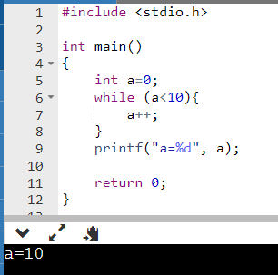
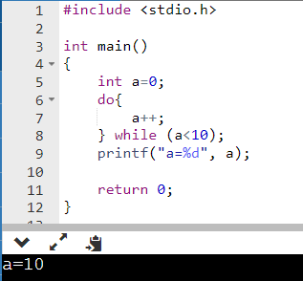
ОПЕРАТОР WHILE/DO WHILE
while
do while

Slide 10
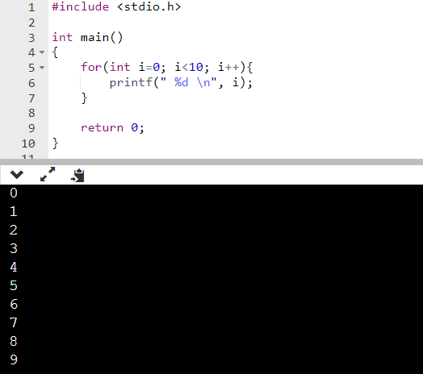
ОПЕРАТОР FOR
Пример использования оператора:
Краткая теоретическая справка
Оператор цикла, выполняет блок кода, пока условие не примет значение false. В каждом операторе определяются секции инициализации, условия и итератора. Они все определяют, сколько раз цикл будет повторяться.
for(инициализатор; условие; итератор) {
// do something
}

Slide 11
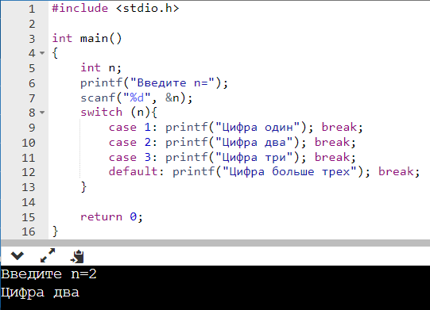
ОПЕРАТОР SWITCH-CASE
Пример использования оператора:
Краткая теоретическая справка
Оператор ветвления, более продвинутый, чем if, так как позволяет обрабатывать сразу несколько условий. После каждого блока case следует явный выход из swhith путем использования операторов break, goto или return.
int i= (необходимое значение)
switch(i) {
case 0: //do something
break;
case 1:
default: //do anything
break;
}

Slide 12
ЗАДАЧИ НА САМОСТОЯТЕЛЬНОЕ ВЫПОЛНЕНИЕ
Вариант №1
Вариант №2
Разработать программу с переключающимся меню через оператор switch-case. Каждый пункт меню – отдельная задача из списка (далее задачи по вариантам):
Вычислить значение x= a*b/с, где a , b, с – целые числа, х – вещественное, a , b и с ввести с клавиатуры. Проверить ошибки ввода и вывести сообщение об ошибке (ошибка: с=0).
Для целого числа k (вводить с клавиатуры) от 1 до 130 вывести фразу «Мне k лет», учитывая при этом, что при некоторых значениях k слово «лет» надо заменить словом «год» или «года».
Поле шахматной доски определено парой натуральных чисел (значения от 0 до 8). Ввести координаты 2-х полей k,l и m,n. Определить являются ли они полями одного цвета.
Подсчитать площадь круга по введенному с клавиатуры радиусу. Проверить ошибки ввода и вывести сообщение об ошибке (ошибка: нулевое или отрицательное значение радиуса.)
Для целого числа d (вводить с клавиатуры) от 1 до 1000, обозначающего денежную единицу, дописать слово «копейка» в правильной форме.
Дано трехзначное число a. Определить, составляют ли цифры числа возрастающую последовательность.
1
1
2
2
3
3

